Slide 1
Semana 8 naturaleza 4°
Miss Evelyn Escudero Ramírez
Korc School

Slide 2
Actividad inicial página 50.

Slide 3
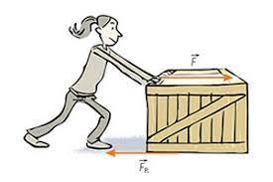
¿Qué son las fuerzas?
Se refiere a la interacción que ocurre entre dos o más cuerpos o entre un cuerpo y su entorno.

Slide 4
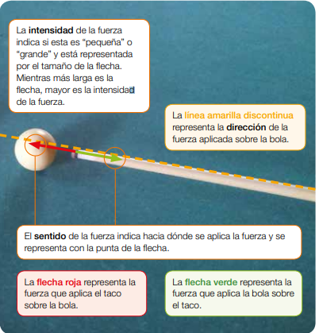
Características de las fuerzas .
Acción y reacción:

Slide 5
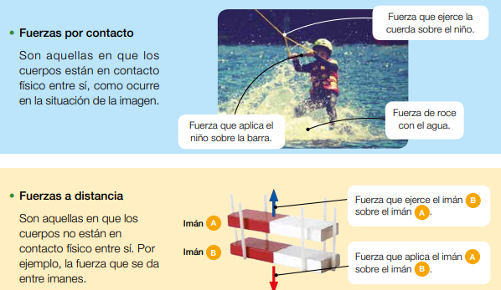
Fuerzas por contacto y a distancia.

Slide 6
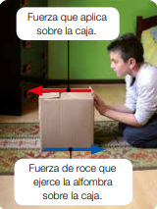
Fuerzas por contacto: fuerza de roce.

Slide 7
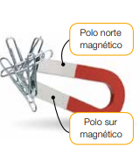
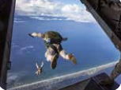
Fuerzas a distancia.
Fuerza magnética. Fuerza de gravedad.

Slide 8
Actividades páginas 51, 53 y 55.

Slide 9
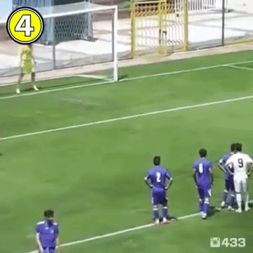
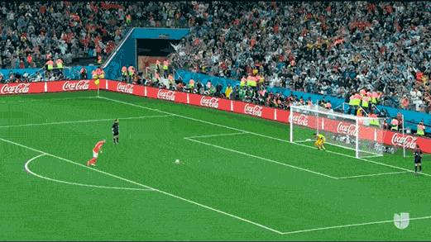
Efectos de aplicar fuerzas sobre los cuerpos.
Variaciones en el movimiento de un cuerpo.
Una fuerza puede aumentar o disminuir la rapidez con que se mueve un cuerpo.
Una fuerza puede cambiar la dirección con que se mueve un cuerpo.

Slide 10
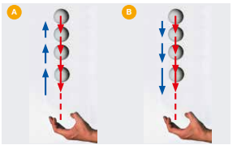
Una fuerza puede invertir el sentido del movimiento de un cuerpo.
La flecha azul representa la velocidad de la pelota y la flecha roja la fuerza de gravedad que actúa sobre la pelota en todo momento.

Slide 11
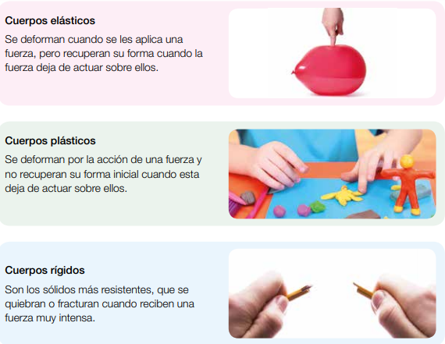
Variaciones en la forma de un cuerpo .

Slide 12
Actividad página 57.

